Slide 1





لوگو
نوار جستجو
ورود
همه دسته بندی ها رمان ایرانی رمان خارجی نمایشنامه شعر کودک و نوجوان
مشاهده همه
پرطرفدارها
اسم و قیمت کتاب
اسم و قیمت کتاب
اسم و قیمت کتاب
اسم و قیمت کتاب
اسم و قیمت کتاب
مشاهده همه
تازه ها
اسم و قیمت کتاب
اسم و قیمت کتاب
اسم و قیمت کتاب
اسم و قیمت کتاب
اسم و قیمت کتاب
خدمات مشتریان راهنمای خرید در شبکه ها اجتماعی با ما همراه باشید
تماس با ما درباره ما
کد های تخفیف قوانین و مقررات
انتقادات و پیشنهادات سیاست حفظ حریم شخصی

Slide 2
لوگو
نوار جستجو
نام کاربری
همه دسته بندی ها رمان ایرانی رمان خارجی نمایشنامه شعر کودک و نوجوان
مشاهده همه
پرطرفدارها
اسم و قیمت کتاب
اسم و قیمت کتاب
اسم و قیمت کتاب
اسم و قیمت کتاب
اسم و قیمت کتاب
مشاهده همه
تازه ها
اسم و قیمت کتاب
اسم و قیمت کتاب
اسم و قیمت کتاب
اسم و قیمت کتاب
اسم و قیمت کتاب
خدمات مشتریان راهنمای خرید در شبکه ها اجتماعی با ما همراه باشید
تماس با ما درباره ما
کد های تخفیف قوانین و مقررات
انتقادات و پیشنهادات سیاست حفظ حریم شخصی

Slide 3
لوگو
نوار جستجو
نام کاربری
همه دسته بندی ها رمان ایرانی رمان خارجی نمایشنامه شعر کودک و نوجوان
نام کاربری: - - - - -
a@gmail.com ایمیل:
آدرس های من
سفارش های من
مورد علاقه ها
خروج از حساب کاربری
تغییر رمز عبور
خدمات مشتریان راهنمای خرید در شبکه ها اجتماعی با ما همراه باشید
تماس با ما درباره ما
کد های تخفیف قوانین و مقررات
انتقادات و پیشنهادات سیاست حفظ حریم شخصی

Slide 4
لوگو
نوار جستجو
نام کاربری
همه دسته بندی ها رمان ایرانی رمان خارجی نمایشنامه شعر کودک و نوجوان
سفارش های من
شماره سفارش | تاریخ سفارش | اقلام سفارش | جمع فاکتور
خدمات مشتریان راهنمای خرید در شبکه ها اجتماعی با ما همراه باشید
تماس با ما درباره ما
کد های تخفیف قوانین و مقررات
انتقادات و پیشنهادات سیاست حفظ حریم شخصی

Slide 5
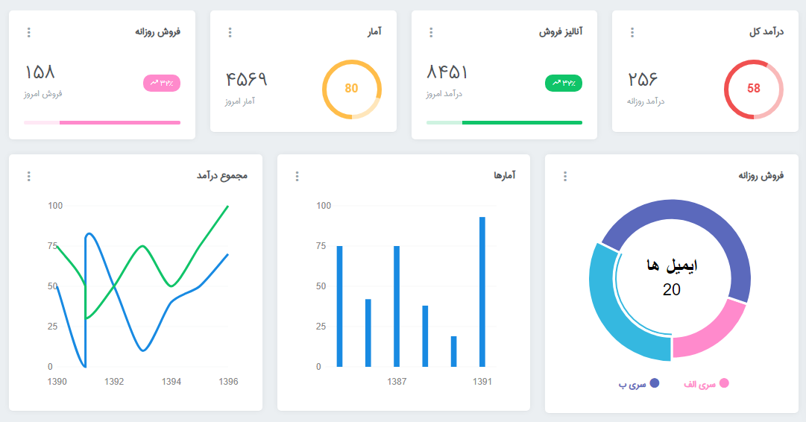
مدیر
نوار جستجو
کارمند جدید کتاب جدید ویرایش کتاب حذف کتاب دسته جدید ویرایش دسته تعریف تخفیف
کتاب ها دسته بندی ها کارمندها

Slide 6
کارمند
نوار جستجو
کتاب جدید ویرایش کتاب حذف کتاب دسته جدید ویرایش دسته
آخرین کتاب های اضافه شده
نام کتاب | نویسنده کتاب | دسته بندی ها | تعداد در انبار | تاریخ ثبت در سایت
کتاب ها دسته بندی ها پیام به مدیر

